Slide 1
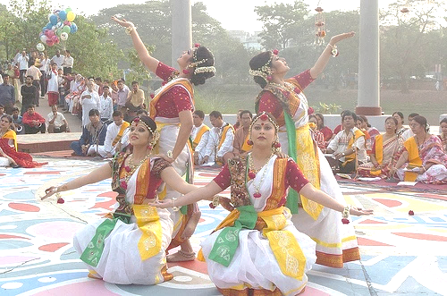
আজকের পাঠে তোমাদের স্বাগতম

Slide 2
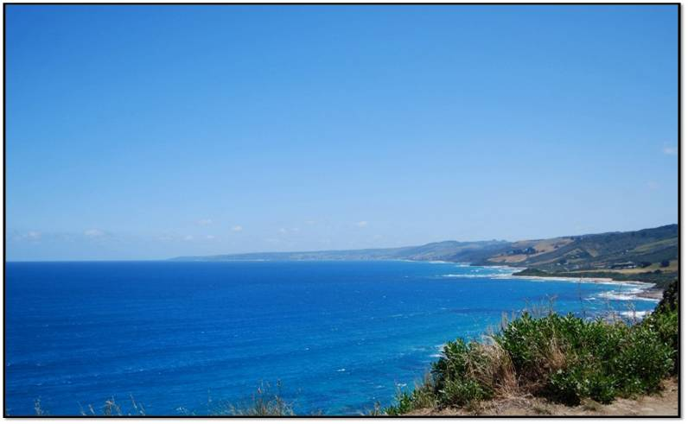
পরিচিতি
মোঃ হারুনর রশীদ
সহকারী শিক্ষক
মালেকা মমতাজ বালিকা উচ্চ বিদ্যালয়,
ছোটরা, আদর্শসদর, কুমিল্লা।
মোবাইল :- ০১871117308
বিষয়ঃ সাহিত্য কণিকা
অষ্টম শ্রেণি
অধ্যায়ঃ দশম
পাঠ শিরোনামঃ বাংলা নববর্ষ (গদ্যাংশ)
সময়ঃ ৫০মিনিট

Slide 3
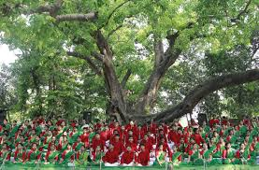
নিচের ছবিতে আমরা কী দেখতে পাচ্ছি ?
বৈশাখী মেলার আয়োজন
নববর্ষের অনুষ্ঠানের প্রধান আয়োজন কী?

Slide 4
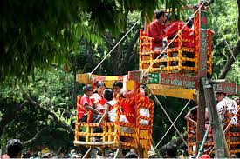
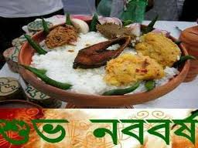
নিচের ছবিতে আমরা কী দেখতে পাচ্ছি ?
হালখাতা
পয়লা বৈশাখের অন্যতম উৎসব কি ?

Slide 5
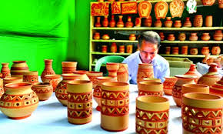
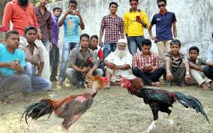
নিচের ছবিতে আমরা কী দেখতে পাচ্ছি ?
জাতীয় উৎসব
বাংলা নববর্ষ কেমন উৎসব?

Slide 6
আজকের পাঠ
“বাংলা নববর্ষ ’’ - শামসুজ্জামান খান

Slide 7
শিখনফল
এই পাঠ শেষে শিক্ষার্থীরা
1 । লেখক পরিচিতি বলতে পারবে।
2। “নববর্ষে কি কি করা হয় বর্ননা করতে পারবে।
3। বাংলা নব বর্ষের উৎপত্তি ও প্রচলন সম্পর্কে জানতে পারবে ।

Slide 8
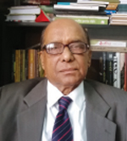
লেখক পরিচিতি
গ্রন্থ –প্রবন্ধ গ্রন্থ , নানা প্রসঙ্গ , মাটি থেকে মহীরুহ , মুক্ত বুদ্ধি ,দুনিয়া মাতানো বিশ্ব কাপ ইত্যাদি ।
ঢাকা বিশ্ববিদ্যালয়য় থেকে১৯৬২ সালে স্নাতক এবং ১৯৬৩ সালে স্নাতকোত্তর ডিগ্রি অর্জন করেন ।
শামসুজ্জামান খান
জন্ম ১৯৪০,২৯ ডিসেম্বর মানিক গঞ্জ জেলায়।
২০০৯ সালের মে মাসে বাংলা একাডেমীর মহাপরিচালক পদে
যোগদান করেন ।

Slide 9
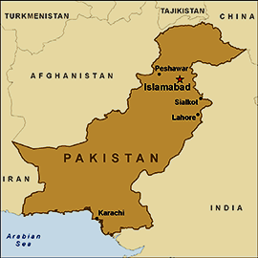
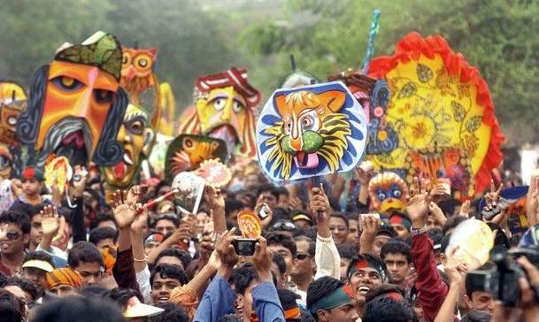
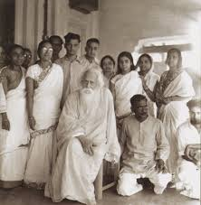
শব্দার্থ
পাকিস্তান আমল
১৯৪৭ থেকে ১৯৭১ সালের পুর্ব পর্যন্ত সময়।
মঙ্গল শোভাযাত্রা
মানুষের মঙ্গল কামনা করে যে মিছিল করা হয়।
ঠাকুর পরিবার
রবীন্দ্রনাথ ঠাকুরের পরিবার

Slide 10
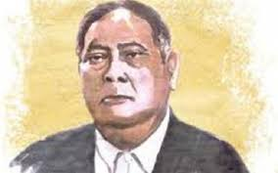
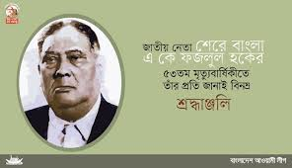
বাংলা নববর্ষ
১৯৫৪ সালের পূর্ব-বাংলার সাধারণ নির্বাচনে মুসলিম লীগ সরকারকে বিপুলভাবে পরাজিত করে যুক্তফ্রন্টের সরকার গঠিত হলে মুখ্যমন্ত্রী ও বাঙালিদের জনপ্রিয় নেতা শেরে বাংলা এ. কে. ফজলুল হকের সরকার বাংলা নববর্ষে ছুটি ঘোষণা করেন এবং দেশবাসীকে নববর্ষের শুভেচ্ছা ও অভিনন্দন জানান।

Slide 11
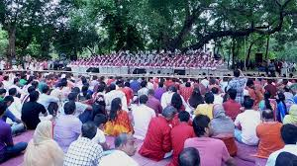
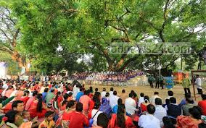
বাংলা নববর্ষ
সবচেয়ে সুসংগঠিত এবং সুপরিকল্পিত উদ্যোগ গ্রহণ করে সাংস্কৃতিক প্রতিষ্ঠান ছায়ানট (১৯৬১)। ১৯৬৭ সাল থেকে রমনার পাকুড়মূলে ছায়ানট নববর্ষের যে-উৎসব শুরু করে স্বাধীন বাংলাদেশে রাষ্ট্রীয় বাধাহীন পরিবেশে এখন তা জনগণের বিপুল আগ্রহ-উদ্দীপনাময় অংশগ্রহণে দেশের সর্ববৃহৎ জাতীয় অনুষ্ঠানে পরিণত হয়েছে।

Slide 12
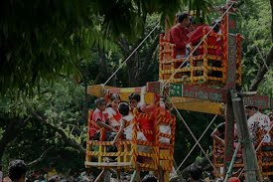
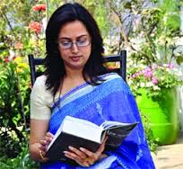
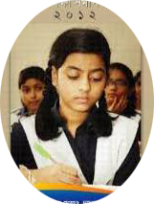
আদর্শ পাঠ
সরব পাঠ

Slide 13
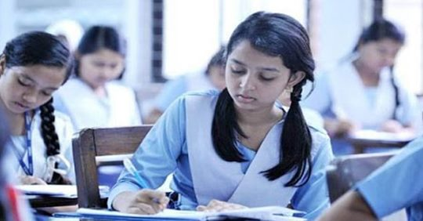
একক কাজ
বাংলা সন কে,কবে প্রচলন করেছিলেন।

Slide 14
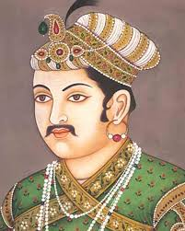
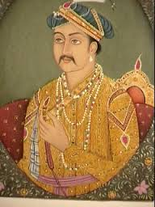
বাংলা নববর্ষ চালু
অধিকাংশ ঐতিহাসিক ও পণ্ডিতই মনে করেন মুগল সম্রাট আকবর চান্দ্র হিজরী সনের সঙ্গে ভারতবর্ষের সৌর সনের সমন্বয় সাধন করে ১৫৫৬ সাল বা ৯৯২ হিজরিতে বাংলা সন চালু করেন।

Slide 15
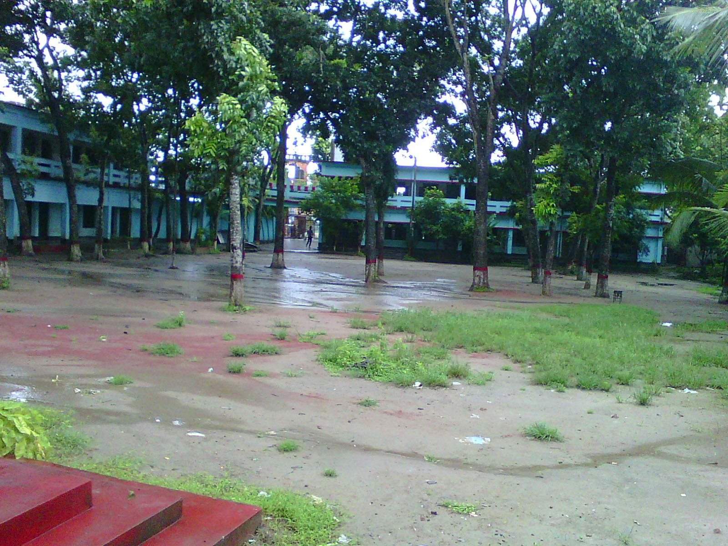
জোড়ায় কাজ
১. নববর্ষ কত তারিখে পালিত হয়।
২. শুভ নববর্ষ’কি।
উঃ শুভ নববর্ষ বাংলাদেশে প্রতি বছর ১৪ এপ্রিল এই উৎসব পালিত হয় ।
উঃ বাংলা নববর্ষের ঐতিহ্যবাহী শুভেচ্ছা বাক্য হলো ‘শুভ নববর্ষ’।

Slide 16
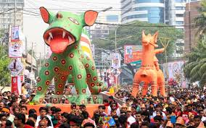
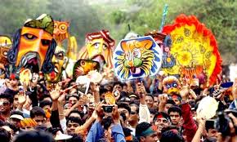
বাংলা নববর্ষে কি কি কার্যক্রম হয় তার চিত্র

Slide 17
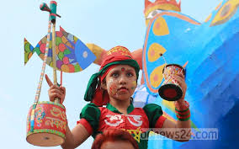
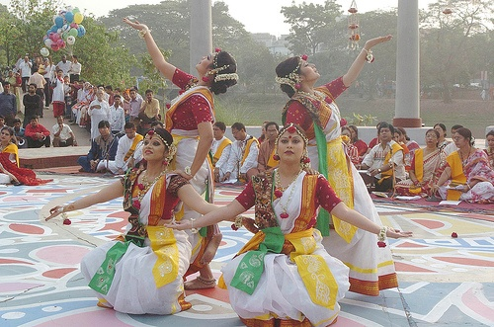
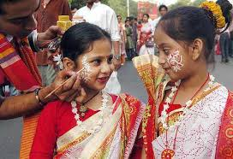
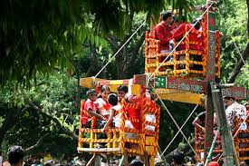
বাংলা নববর্ষে কি কি কার্যক্রম হয় তার চিত্র

Slide 18
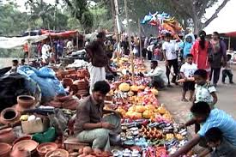
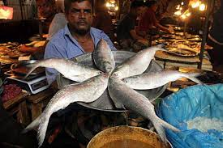
বাংলা নববর্ষে কি কি কার্যক্রম হয় তার চিত্র

Slide 19
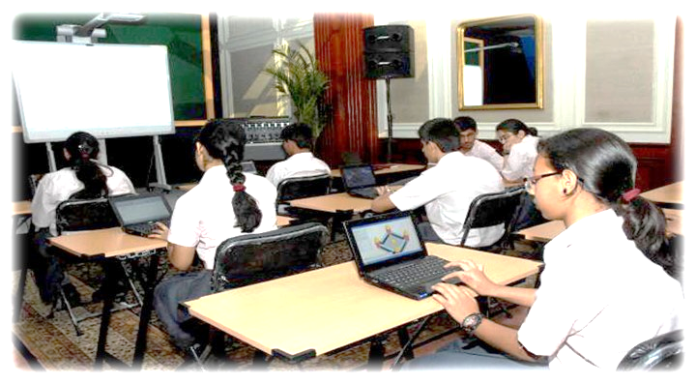
দলীয় কাজ
বাংলা নববর্ষ কি ? এ দিনে কি কি কার্যক্রম হয় তা লিপিবদ্ধ কর।

Slide 20
দলীয় কাজ
উত্তর গুলো মিলিয়ে নিই
বৈশাখের ১ তারিখ বাংলা সনের প্রথম দিন। দিনটি ভারতের পশ্চিমবঙ্গ এবং বাংলাদেশ নববর্ষ হিসেবে বিশেষ উৎসবের সাথে পালিত হয়। নববর্ষের কার্যক্রমঃ-
নববর্ষের শুভেচ্ছা বিনিময়
মঙ্গল শোভাযাত্রা’
পান্তা ইলিশ
হালখাতা
বৈশাখী মেলা

Slide 21
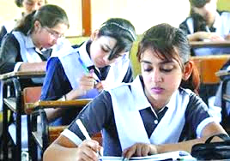
মুল্যায়ন
হালখাতা বলতে কি বুঝায় ?
বাংলা নববর্ষ কেমন উৎসব ?
পুরনো হিসাবের খাতা বন্ধ ও নতুন খাতা খোলার আনন্দ-আয়োজন , আপ্যায়ন ও আনুষ্ঠানিকতার নামই হালখাতা ।
বাংলা নববর্ষ জাতীয় উৎসব ।

Slide 22
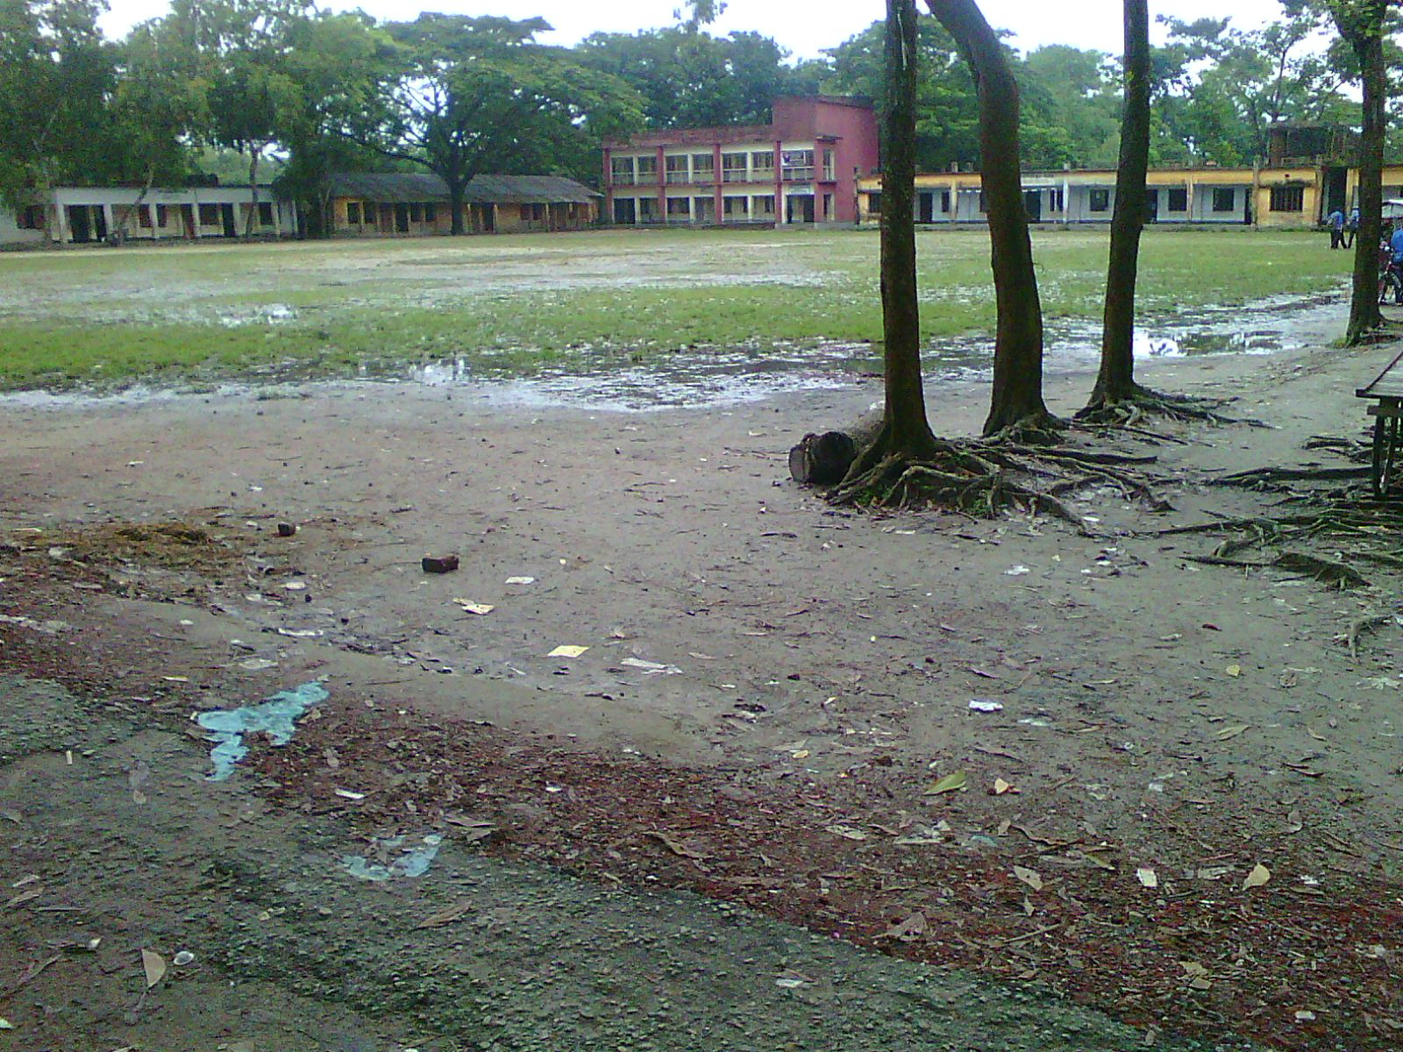
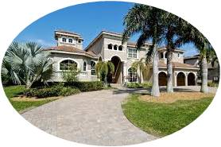
বাড়ির কাজ
বাংলা নববর্ষকে ঘিরে বাঙ্গালির আনন্দ উৎসবের বর্ণনা দাও ।

Slide 23
অনুচ্ছেদটি পড়ে নিচের প্রশ্নগুলোর উত্তর দাও
সীমা ও চৈতি দুই বান্ধবী । আজ নববর্ষ , আনন্দের দিন।
তারা দুইজনে লাল পাড় সাদা শাড়ি পড়ে চলে যায় রমনার বটমুলে । সেখানে কত মানুষের ভীড় । ছেলে মেয়ে শিশু বুড়ো সবাই সেজেছে নতুন সাজে । সীমা খালা
খালু সবার খোজ পেল তন্বীর কাছ থেকে । চৈতি মনের
আনন্দে গেয়ে উঠল ।
ক. ছায়ানট কত সাল থেকে বর্ষবরন অনুষ্ঠান শুরু করে ?
খ. হালখাতা বলতে কি বোঝায় ?
গ. চৈতির গানে বাংলা নববর্ষের কোন দিকটি ফুটে উঠেছে – ব্যাখ্যা কর ।

Slide 24
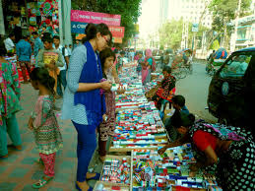
ক্লাসের সবাইকে ধন্যবাদ জানিয়ে শেষ করছি

